Slide 1
社交网络数据分析与处理
课程项目汇报
职业关系图谱与智能推荐系统
Job Relationship Graph & Intelligent Recommendation System
华中农业大学 · 信息学院
Notes:
各位老师、同学大家好。我们今天汇报的题目是"社交网络数据分析与处理课程项目——职业关系图谱与智能推荐系统"。这个项目面向就业场景，将岗位、公司、技能、学历、经验等信息组织成知识图谱，结合推荐和大语言模型问答，帮助用户理解职业要求和发展路径。

Slide 2
目 录
CONTENTS
项目概述与技术架构
核心功能演示
01
02
系统定位 · 团队分工 · 整体架构 · 技术栈 · 数据与图谱
系统入口 · 知识图谱 · 推荐 · 时间线 · AI问答 · 简历分析
系统定位与团队分工
登录与主界面 · 知识图谱可视化
整体架构 · 技术栈 · 数据与图谱建模
职业推荐 · 时间线 · AI问答 · 简历分析
推荐算法与大模型
总结
03
04
推荐流程 · 匹配评分 · 大语言模型集成
项目亮点与成果
五步推荐算法流程与匹配评分权重
完整演示闭环 · 可解释推荐
DeepSeek-V3大模型集成方案
AI增强分析 · 多维度可视化
02
Notes:
我们的汇报分为四个部分。首先是项目概述与技术架构，介绍系统定位、团队分工、整体架构和技术栈。第二部分是核心功能演示，通过系统截图展示知识图谱、职业推荐、时间线分析、AI问答和简历分析六大功能。第三部分深入推荐算法流程和大模型集成方案。最后总结项目亮点与成果。

Slide 3
课程项目定位
PROJECT POSITIONING
面向就业场景的关系网络分析与职业推荐系统。将岗位、公司、城市、技能、学历、经验等信息组织成知识图谱，结合检索、推荐和大语言模型问答，帮助用户理解职业要求和发展路径。
知识图谱构建
智能推荐引擎
AI辅助分析
Neo4j图数据库存储实体关系
多维匹配评分与Top-K排序
大模型驱动问答与简历解析
803
条岗位数据
6
类实体节点
技能命中 + 学历匹配
AI职业问答 · SSE流式响应
5
种关系类型
经验匹配 + 薪资匹配
简历解析 · 职业时间线分析
AI驱动推荐
DeepSeek-V3大模型驱动
03
Notes:
先来看项目定位。这是一个面向就业场景的关系网络分析与职业推荐系统。核心思路是将招聘岗位信息转化为知识图谱：从数据中抽取职位、公司、技能、学历、经验、城市六类实体和五种关系，存储在Neo4j图数据库中。在此基础上提供知识图谱浏览、职业推荐、AI问答和简历分析等功能。数据方面我们使用了八百零三条岗位样本数据。

Slide 4
团队分工
TEAM WORK DISTRIBUTION
陈佳伸
黄泰
参考项目查阅
项目实现/改进
项目进度管理
功能测试
PPT制作/汇报
数据库设计与优化
04
Notes:
这是我们小组的分工。陈佳伸同学负责参考项目查阅、项目进度管理以及PPT的制作和汇报。黄泰同学负责项目的实现改进、功能测试和数据库的设计与优化。两人协作完成了整个项目的复现、调试和演示准备。

Slide 5
系统整体架构
SYSTEM ARCHITECTURE
前端展示层
Vue 3 · Element Plus · ECharts 5 — 单页应用 · 动态路由 · 图谱可视化 · 响应式布局
FRONTEND
AI 分析引擎
Flask · DeepSeek-V3 · Neo4j — 推荐引擎 · 简历解析 · AI问答 · 时间线分析
AI SERVICE
业务服务层
Spring Boot 3.4 · MyBatis-Plus · JWT — 用户管理 · 职位CRUD · 鉴权拦截 · 缓存加速
BACKEND
数据存储层
MySQL 8.0 · Neo4j · Redis — 业务数据 · 图数据库 · 会话缓存
DATA LAYER
05
Notes:
来看系统整体架构。我们采用了三服务协作架构：最上层是Vue 3前端展示层，负责页面路由、图谱可视化和用户交互。中间是Flask AI分析引擎，负责知识图谱查询、推荐算法、AI问答和时间线分析，并调用DeepSeek-V3大模型。下面是Spring Boot业务服务层，处理用户管理、职位卡片和JWT鉴权。最底层是数据存储层，包括MySQL业务数据库、Neo4j图数据库和Redis缓存。

Slide 6
技术栈总览
TECHNOLOGY STACK
前端技术
后端技术
AI与数据
Vue 3 — 渐进式前端框架
Spring Boot 3.4 — Java业务后端
Flask — AI微服务框架
Element Plus — UI组件库
MyBatis-Plus 3.5 — ORM框架
Neo4j — 图数据库
ECharts 5 — 数据可视化图表
JWT + Argon2 — 认证与密码哈希
SiliconFlow API — 大模型调用
Axios — HTTP客户端
MySQL 8.0 — 关系型数据库
py2neo — Neo4j Python驱动
Pinia · Vue Router · Vite
Druid — 数据库连接池
PyMuPDF · python-docx — 文档解析
marked · mammoth · jwt-decode
Redis · Jedis — 缓存支持
pandas · pytesseract · Pillow
06
Notes:
技术栈方面，前端使用Vue 3加Element Plus加ECharts 5，构建单页应用和图谱可视化。后端使用Spring Boot 3.4加MyBatis-Plus，负责业务接口和JWT认证。AI服务使用Flask加Neo4j，通过SiliconFlow平台调用DeepSeek-V3大模型。整体是一个从前端到业务后端到AI引擎的完整链路。

Slide 7
数据源与知识图谱建模
DATA SOURCE & KNOWLEDGE GRAPH MODELING
803
6
5
10+
岗位数据记录
实体节点类型
关系类型
数据字段
数据来源
项目内置招聘岗位样本数据，共803条记录。字段：职位、城市、公司、学历、经验、技能、薪资、福利、工作描述、行业。
图谱实体与关系
Job 岗位
Company 公司
City 城市
Skill 技能
Degree 学历
Experience 经验
关系：
REQUIRES（需要）
BELONGS_TO（属于）
LOCATED_IN（位于）
07
Notes:
关于数据源和知识图谱建模。我们使用项目内置的招聘岗位样本数据，共八百零三条记录，包含职位、城市、公司、学历、经验、技能、薪资等十个以上字段。导入Neo4j后形成六类实体节点：Job岗位、Company公司、City城市、Skill技能、Degree学历和Experience经验。主要关系包括：岗位需要技能、岗位要求学历、岗位要求经验、岗位属于公司、公司位于城市。所有数据均为课程演示用途。

Slide 8
PART 02
核心功能演示
CORE FEATURES DEMONSTRATION
08
Notes:
接下来进入第二部分——核心功能演示。我们将通过系统截图展示六个主要功能模块的实际运行效果。

Slide 9
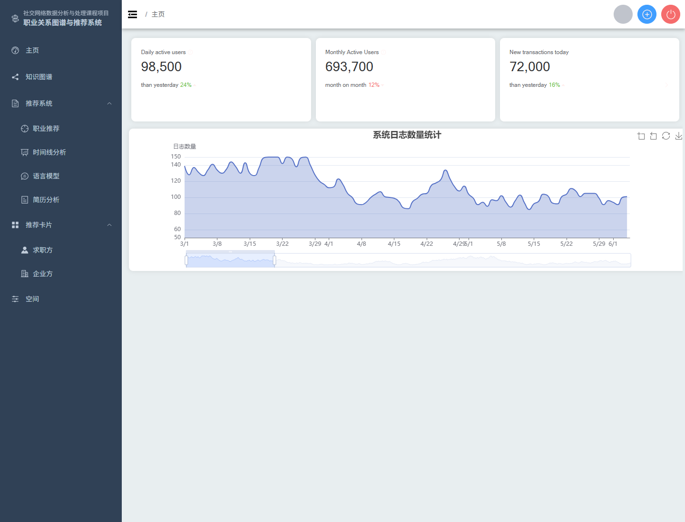
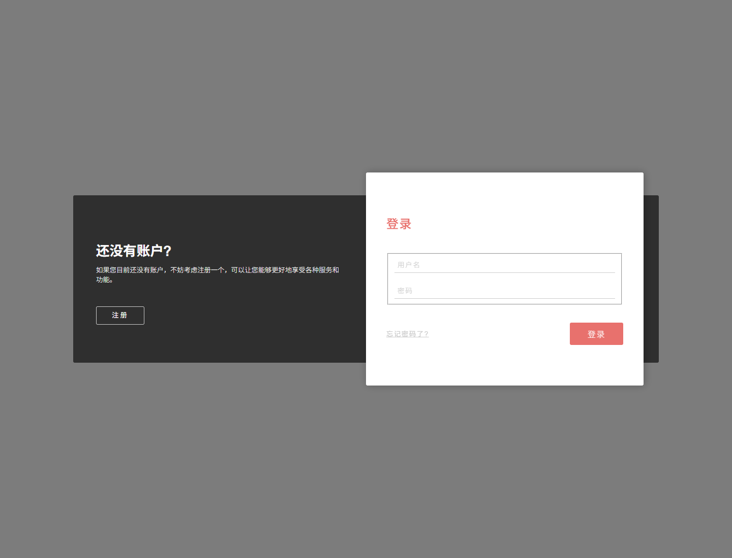
系统入口与主界面
SYSTEM ENTRY & DASHBOARD
登录入口
用户注册/登录，JWT Token认证
角色选择（求职者 / 企业方）
左侧深色导航栏按功能分组
主界面 — 登录后仪表盘
顶部工具栏 · 中央内容区
注意：首页统计面板数字为模板展示，尚未接入真实业务统计
09
Notes:
先看系统入口和主界面。左侧是仪表盘主界面，展示了登录后的完整布局：左侧深色导航栏按功能分组，包括主页、知识图谱、推荐系统、AI问答和简历分析等模块。右上角是登录页面，系统支持用户注册和登录，使用JWT Token认证，支持求职者和企业方两种角色。登录后看到的主界面是后台管理式的信息架构，方便快速进入各功能。

Slide 10
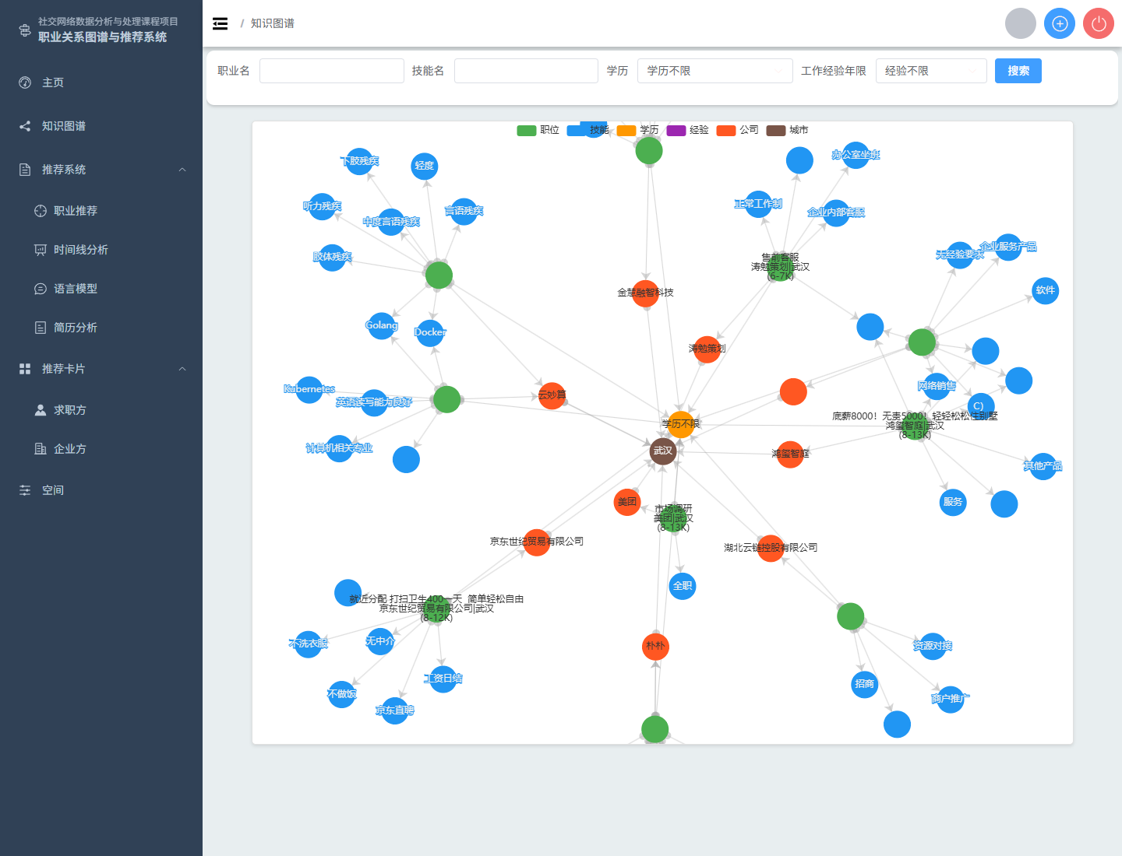
知识图谱可视化
KNOWLEDGE GRAPH VISUALIZATION
6
5
803
实体类型
关系类型
岗位数据
将招聘数据转化为图结构，展示岗位与技能、
学历、经验、公司、城市之间的连接关系。
节点颜色代表不同实体类型，连线表示关系。
ECharts力导向图渲染，支持交互拖拽
节点按实体类型着色，直观区分
支持按条件筛选子图
相比传统表格，图谱更适合直观
解释岗位要求之间的关联。
知识图谱可视化界面
10
Notes:
知识图谱可视化是系统的核心功能之一。我们使用ECharts力导向图渲染岗位、技能、学历、经验、公司和城市之间的六类实体关系网络。节点按实体类型着色，直观区分；支持交互拖拽和按条件筛选子图。相比传统表格，图谱更适合解释岗位要求之间的关联——你可以一眼看到某个岗位要求哪些技能、什么学历和经验，属于哪家公司、位于哪个城市。

Slide 11
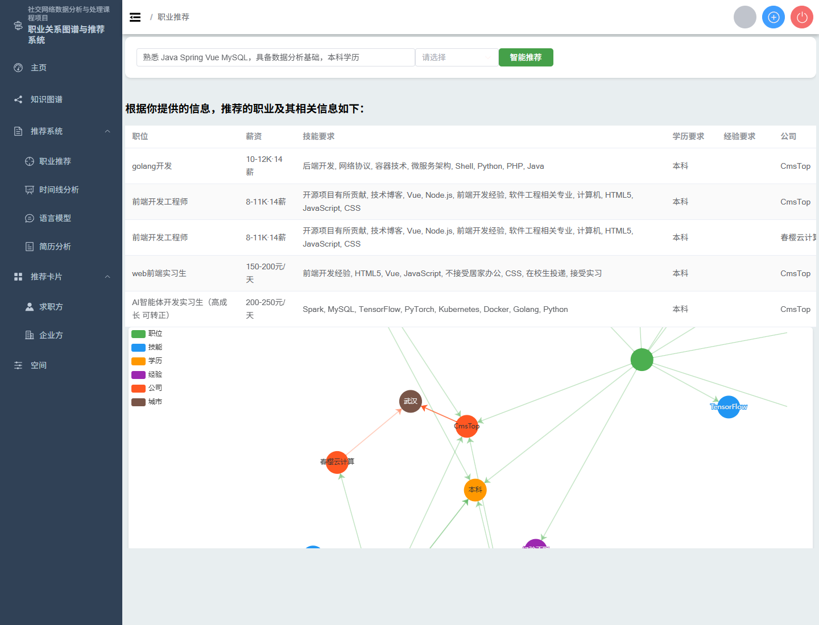
职业推荐系统
JOB RECOMMENDATION SYSTEM
1
用户输入描述
输入技能、学历、经验等自然语言
2
NLP关键词提取
技能/学历/经验实体识别
3
图谱条件匹配
Neo4j查询满足条件的岗位
4
多维匹配评分计算
推荐结果界面
5
Top-K排序输出
40%
25%
25%
10%
推荐结果 + 图谱可视化解释
技能命中
学历匹配
经验匹配
薪资匹配
11
Notes:
职业推荐是系统的关键功能。看左侧的五步流程：用户先用自然语言描述自己的技能和背景，系统通过NLP提取技能和学历关键词，再到Neo4j中查询满足条件的岗位，然后按照多维匹配评分计算——技能命中占百分之四十、学历匹配百分之二十五、经验匹配百分之二十五、薪资匹配百分之十，最后按Top-K排序输出推荐结果。右侧截图展示的是推荐结果表格和关系图谱同步呈现的效果。

Slide 12
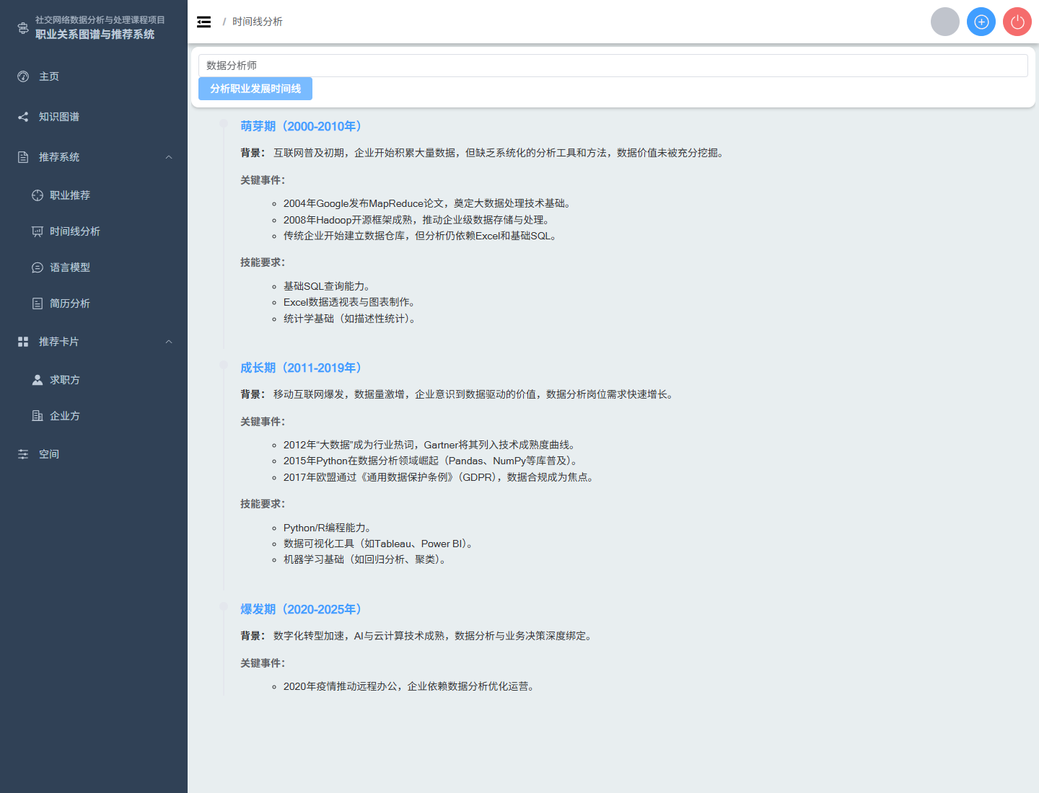
职业时间线分析
CAREER TIMELINE ANALYSIS
初级阶段
0-2年 · 入门技能掌握，基础项目经验积累
发展阶段
2-5年 · 专业技术深化，独立负责项目模块
成熟阶段
5-10年 · 团队管理与跨领域协作，技术决策
专家阶段
10年+ · 行业影响力建设，技术战略规划
AI模型根据职业名自动生成
四阶段发展路径，时间线组件
直观展示职业成长轨迹。
包含：阶段名称 · 背景 · 关键事件 · 技能要求
职业时间线分析界面
12
Notes:
职业时间线分析是AI模块的应用之一。输入职业名称后，AI模型自动生成四个发展阶段：初级阶段零到两年，入门技能掌握；发展阶段二到五年，专业技术深化；成熟阶段五到十年，团队管理和技术决策；专家阶段十年以上，行业影响力建设。每个阶段包含背景、关键事件和技能要求，通过时间线组件直观展示职业成长路径。

Slide 13
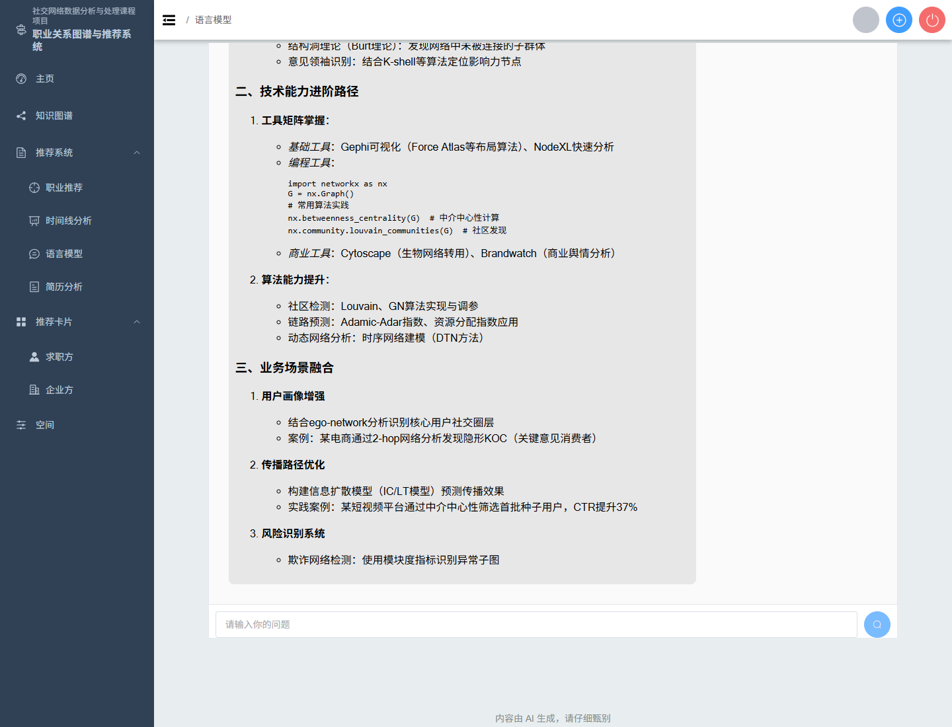
AI 智能问答
AI INTELLIGENT Q&A
自然语言交互
Markdown渲染
日常语言提问职业发展和技能学习
支持代码高亮和公式渲染回答
SSE流式响应
上下文理解
Server-Sent Events逐字实时输出
支持多轮对话，意图理解
职业领域专长
大模型驱动
针对职业发展、技能学习优化
接入DeepSeek-V3，回答质量高
AI智能问答界面
13
Notes:
AI智能问答模块提供自然语言交互入口。我们使用了六个维度的设计：自然语言交互，用户用日常语言提问；Markdown渲染回答，支持代码高亮和公式；SSE流式响应，逐字实时输出；上下文理解，支持多轮对话；职业领域专长，针对职业发展优化；大模型驱动，接入DeepSeek-V3保证回答质量。截图展示了聊天界面的实际交互效果。

Slide 14
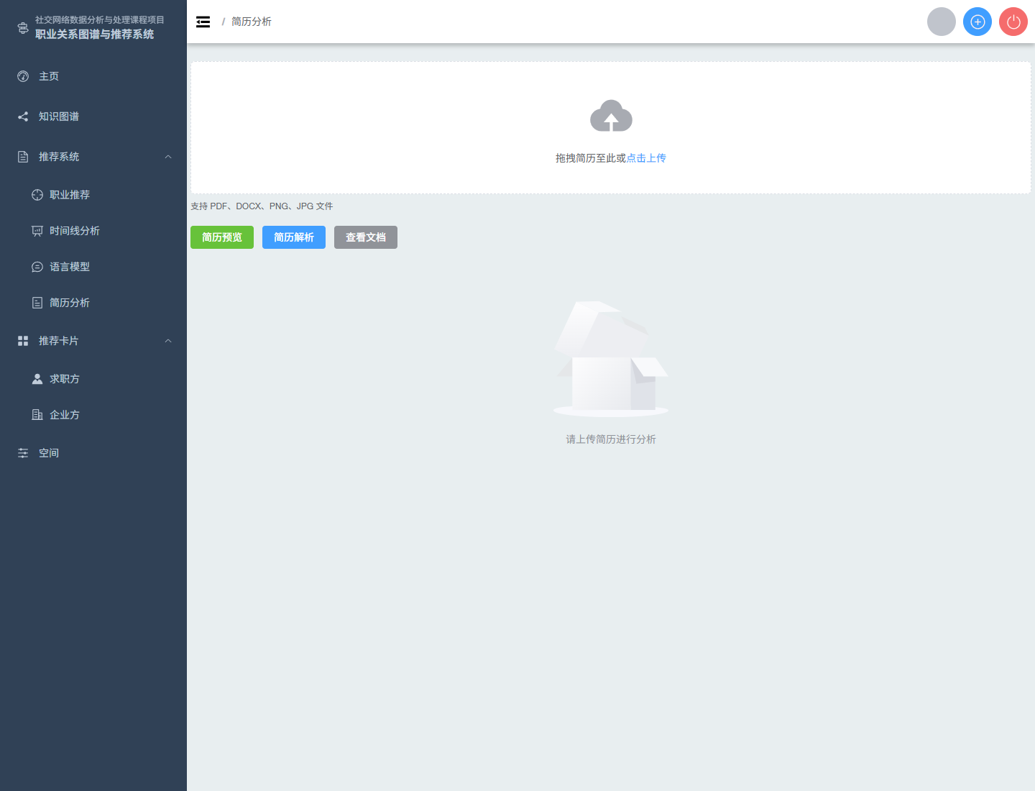
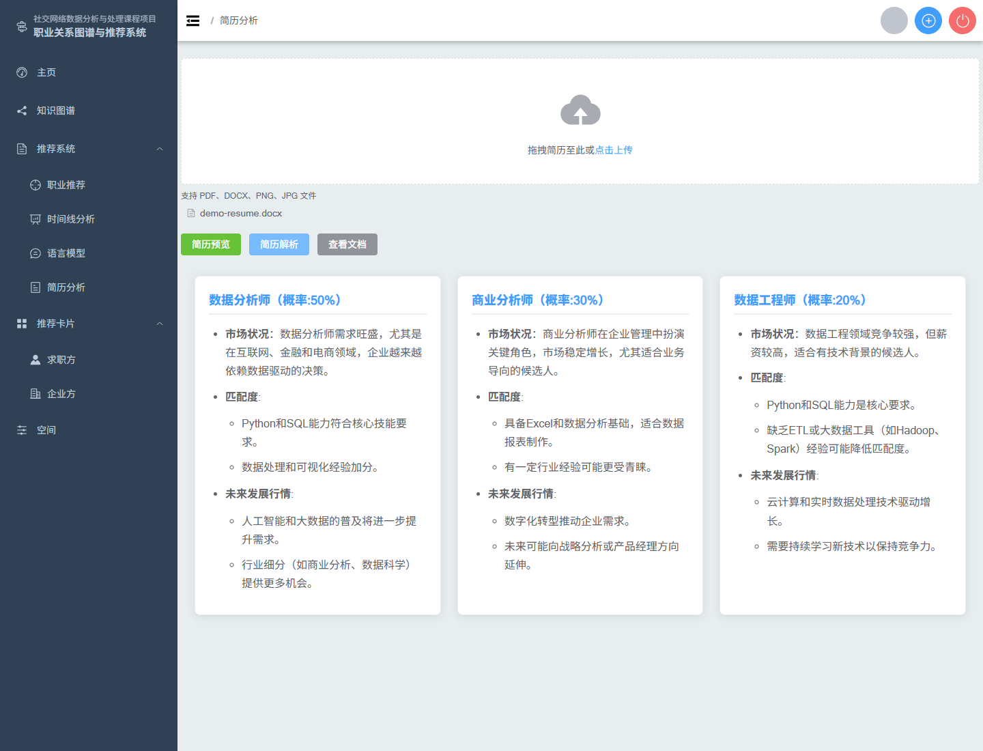
简历上传与智能分析
RESUME UPLOAD & ANALYSIS
简历上传入口
简历分析结果
上传
简历
识别
格式
提取
文本
AI分析
匹配建议
支持格式与解析
AI分析输出
PDF
PyMuPDF (fitz)
职业名称
匹配概率
市场状况
发展行情
Word · python-docx
图片 · pytesseract OCR
14
Notes:
简历上传与智能分析功能。上方两张截图展示了上传入口和分析结果。处理流程是：上传简历、自动识别格式、提取文本内容、AI模型分析、生成职业匹配建议。支持三种格式：PDF通过PyMuPDF提取，Word通过python-docx提取，图片通过pytesseract OCR识别。分析结果以卡片形式展示职业名称、匹配概率、市场状况和发展行情。

Slide 15
PART 03
推荐算法与大模型
ALGORITHM & LLM INTEGRATION
15
Notes:
接下来进入第三部分——推荐算法与大模型。我们将深入解析推荐引擎的工作原理和大语言模型的集成方案。

Slide 16
推荐算法流程
RECOMMENDATION ALGORITHM FLOW
01
02
03
04
05
用户输入
NLP
图谱匹配
多维评分
Top-K输出
自我描述
关键词提取
Neo4j查询
权重计算
结果+图谱
匹配评分权重
算法特点
技能命中 40%
核心匹配维度
基于图谱匹配，可解释性强
25% 学历
多维度综合评分，避免单一指标
学历要求匹配
Top-K排序，结果精简高效
25% 经验
工作年限匹配
每个推荐都有关系依据
10%
薪资匹配
16
Notes:
推荐算法流程包含五个步骤。第一步用户输入自我描述，包含技能、学历、经验等自然语言。第二步NLP关键词提取，识别和提取技能、学历、经验实体。第三步Neo4j图数据库查询，找到满足条件的岗位。第四步多维匹配评分计算，我们设计了四个维度的权重：技能命中占四成，学历匹配占两成半，经验匹配占两成半，薪资匹配占一成。第五步Top-K排序输出，返回推荐结果并生成图谱可视化解释。这个算法的核心优势是可解释性强——每个推荐都有关系依据，不是黑盒模型。

Slide 17
大语言模型集成
LLM INTEGRATION
AI 职业问答
职业时间线
简历智能匹配
SSE流式响应，实时逐字输出
根据职业名自动生成阶段
多格式简历文本提取
Markdown格式渲染回答
包含背景和关键事件
AI生成职业匹配分析
支持代码高亮和公式
技能要求随阶段变化
匹配概率量化评估
多轮对话上下文理解
时间线组件直观展示
市场行情与前景预测
技术实现说明
通过OpenAI兼容接口接入第三方大模型服务（SiliconFlow平台），调用DeepSeek-V3模型。
不同功能模块使用不同Prompt模板组织输入和输出格式，AI返回Markdown由前端渲染。
17
Notes:
大语言模型方面，我们通过OpenAI兼容接口接入SiliconFlow平台的DeepSeek-V3模型。三个功能模块使用不同的Prompt模板：AI职业问答使用SSE流式响应和Markdown渲染，职业时间线根据职业名自动生成四阶段分析，简历智能匹配支持多格式文本提取和AI职业匹配。AI返回的Markdown由前端渲染成时间线、问答卡片和分析报告，实现AI与传统图谱查询的互补。

Slide 18
PART 04
总结
SUMMARY
18
Notes:
最后进入第四部分——总结。回顾一下我们在这个项目中取得的成果。

Slide 19
项目亮点与成果
PROJECT HIGHLIGHTS
完整演示闭环
可解释推荐
注册登录 → 知识图谱 → 推荐 → 时间线
基于图谱匹配而非黑盒模型
→ 问答 → 简历分析，全流程本地可运行
推荐结果可追溯、可解释，每个推荐都有关系依据
AI增强分析
多维度可视化
大语言模型补充传统图谱查询不足
ECharts力导向图 + Element Plus表格/
AI生成职业发展解释、问答和简历分析建议
时间线/卡片，多组件协同呈现数据洞察
19
谢谢！Thank You
Notes:
总结四个核心亮点。第一，完整演示闭环：从注册登录到知识图谱展示、职业推荐、时间线分析、AI问答到简历分析，全流程本地可运行。第二，可解释推荐：基于图谱匹配而非黑盒模型，推荐结果可追溯、可解释，每个推荐都有关系依据。第三，AI增强分析：大语言模型补充了传统图谱查询的不足，AI生成职业发展解释、问答和简历分析建议。第四，多维度可视化：ECharts力导向图、Element Plus表格、时间线和卡片多组件协同呈现数据洞察。感谢各位老师和同学的聆听！谢谢。

